Slide 1
OBRAZ SENIORA V MÉDIÍCH
Noviny

Slide 3
Obsah
1. Zdroje
2. Zastoupení v rubrikách
3. Rozdělení zpráv
4. Pozorování
5. Shrnutí a závěr

Slide 4
Zdroje
Přerovský a hranický deník
Přerovský deník
Nové Přerovsko
Časové rozmezí: červenec – prosinec 2011
Region: Přerovsko
Počet zpráv: 58

Slide 6
Česká republika
Výročí
Dlouhověkost
Významné osobnosti
Úmrtí
Významné osobnosti

Slide 7
U nás doma
Akce pro seniory
Soutěže
Výlety
Sport
Fyzické zdraví
Psychické zdraví

Slide 8
Černá kronika
Krádeže
Předváděcí akce
Ukradené úspory
Nehody
Autonehody
Nehody seniorů
Vraždy
Vraždy pro peníze
Vražda spáchaná seniorem

Slide 9
Ekonomika
Důchody
Zvyšování a snižování
Životní náklady
Jejich výše oproti průměrné domácnosti

Slide 10
Kultura
Setkávání seniorů
Akce pro seniory
Znovuotevření synagogy

Slide 11
Ze zahraničí
Budapešť
Masakr? Starce soud osvobodil.
Bratislava
Slovenští důchodci: Musíme českým úřadům dokazovat, že žijeme.
Madrid
Děti umlčela penězi a může se vdát.

Slide 12
Vévodkyně z Alby s manželem

Slide 13
Vévodkyně z Alby
Oběť plastických operací

Slide 15
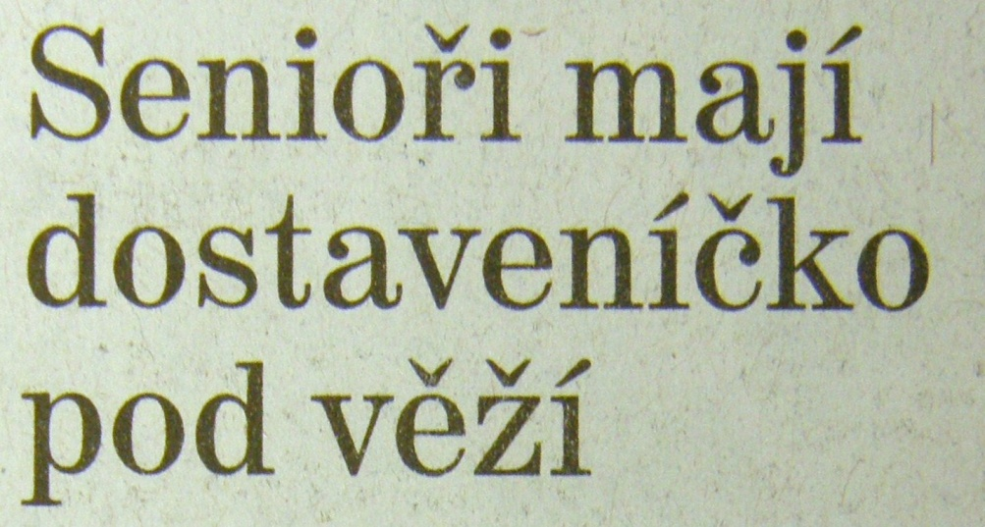
Pozitivní zprávy

Slide 16
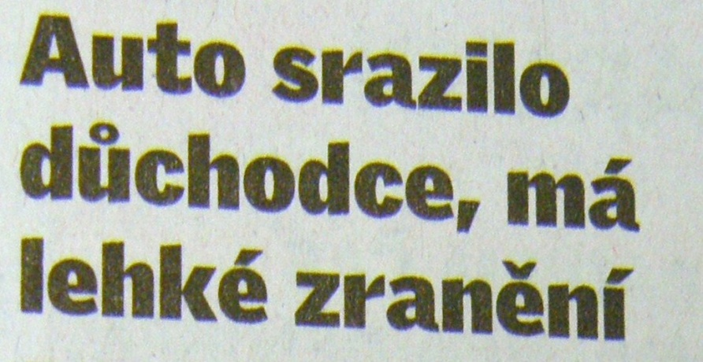
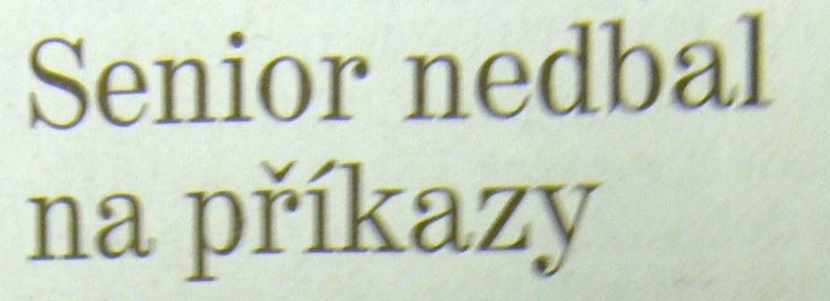
Negativní zprávy

Slide 17
Pozorování
1.
Fotografie jen u pozitivních zpráv
2.
Na akce pro seniory upozorňují lidé ze sdružení pro seniory
3.
Obecné a negativní zprávy píší redaktoři novin

Slide 18
Shrnutí
Noviny obsahují více vážných zpráv
Obecná sdělení se týkají hlavně důchodů a výročí slavných osobností
Bez externích příspěvků by chyběly informace o akcích pro seniory
Ve větší míře se začínají objevovat články o tom, jak si na stáří udržet zdravého ducha

Slide 19
Závěr
Ve srovnání s ostatními zprávami a články se obraz seniora v novinách nedá jednoznačně určit jako pozitivní nebo negativní.

Slide 20
Použité prameny
Přerovský a hranický deník
http://revue.idnes.cz
www.novinky.cz

Slide 21
Děkuji za pozornost

